Slide 1
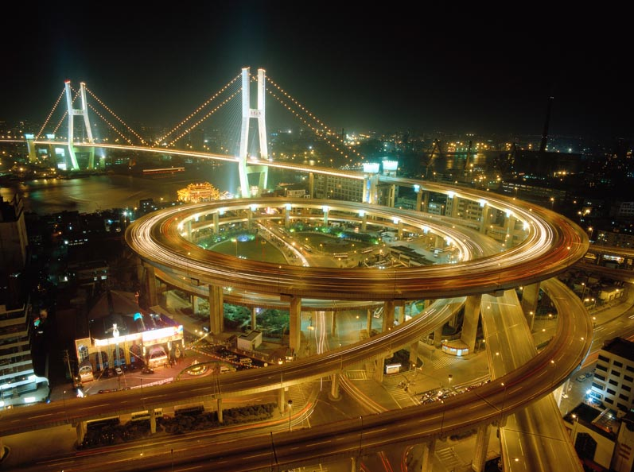
人教版（2019）物理（必修第二册）
第五章 曲线运动
5.2 运动的合成与分解
江苏省奔牛高级中学 刘晔

Slide 2
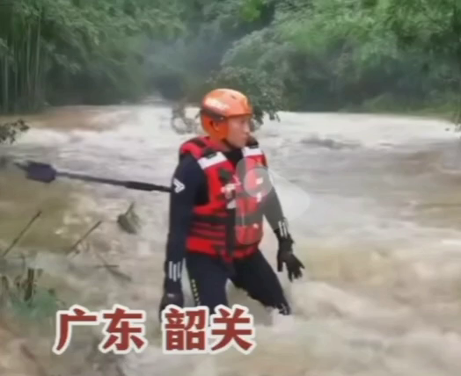
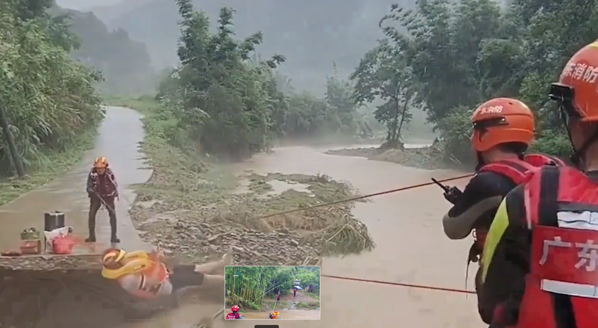
课堂导入
去年六月，广东韶关遭遇特大暴雨严重洪涝，横岭村多名老人被困，消防员在急流洪水中横渡，运用绳索搭建“生命通道”。
在湍急的洪水中，消防员正对河岸游，能否到达正对岸？

Slide 3
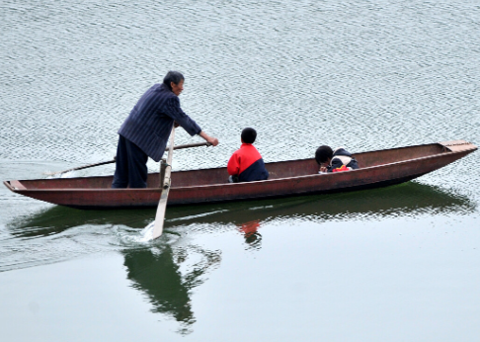
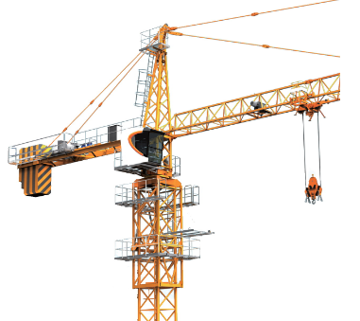
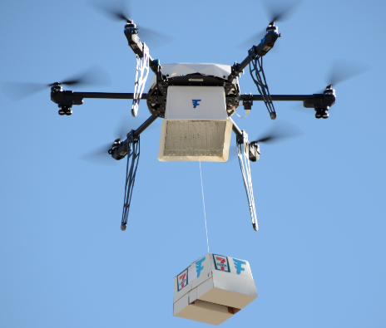
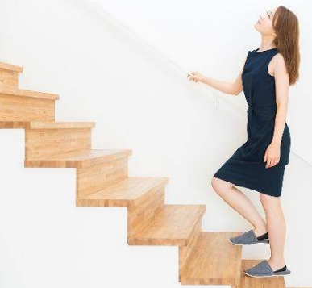
问题：学习即研究，对于这样的运动，你想研究什么？

Slide 4
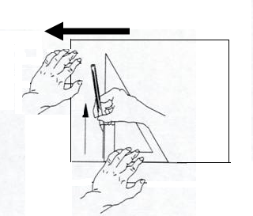
体验一、画轨迹
1、两位同学相互配合，甲拿尺和笔，乙拿白纸。
2、在纸上找一点O，直尺轻压在纸右边缘，甲只把笔按在O，不向下划，乙水平向左匀速拉出白纸；
3、仍将笔放在O点，乙水平向左匀速拉出白纸的同时，甲用笔沿直尺向下匀速划线。
请甲同学实验过程闭眼！

Slide 5
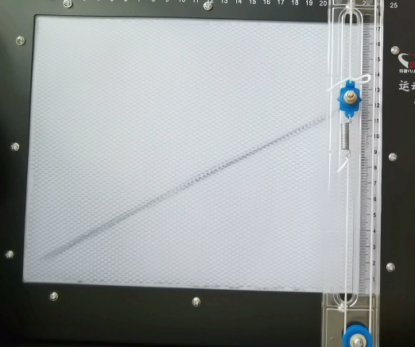
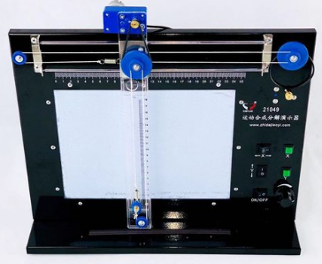
一、 一个平面运动的实例
任务一、实验探究
1、笔尖在水平方向匀速运动同时，竖直方向也匀速，轨迹？
2、笔尖实际上是怎样运动的？
——合运动
等效性
3、笔尖的运动可以看成是怎样的运动的合成？
(1)水平向右的匀速运动
(2)竖直向上的匀速运动
——分运动

Slide 6
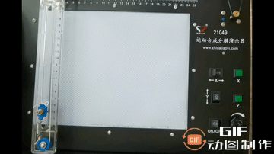
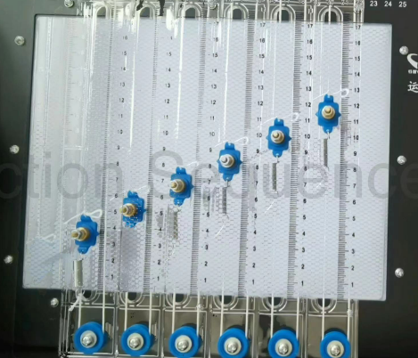
一、 一个平面运动的实例
任务一、实验探究
4、笔尖实际相对地面做什么运动？如何证明呢？
——描迹法

Slide 7
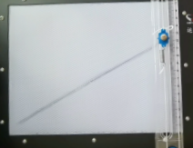
一、 一个平面运动的实例
任务二、理论探究
——解析法
1、为了定量描述平面内的运动，应如何建立坐标系？
等时性
2、笔尖在x、y方向运动的时间是否相等？
3、以笔尖出发点为原点O，设笔尖在x、y方向的速度分别为v_{x}，v_{y}，t时刻蜡块的位置坐标？
y
4、笔尖运动的轨迹方程？（y与x函数关系）
5、笔尖实际运动的位移与速度？
——合位移、合速度
0
x

Slide 8
任务二、理论探究
1、t时刻笔尖的位置
y
坐标
v_{y}
y
v_{x}
2、笔尖运动的轨迹
P
( x,y)
s
θ
O
x
x
——过原点的直线

Slide 9
任务二、理论探究
y
3、笔尖的实际位移与速度
v_{y}
v
位移大小
θ
v_{x}
P
位移方向
θ
速度大小
O
x
速度方向
问题：我们在分析平面内的复杂运动时，采用的是什么方法？
——先分解再合成

Slide 10
二、运动的合成与分解
1、合运动和分运动
(1)合运动：物体实际的运动叫合运动。
遵循平行四边形定则
(2)分运动：物体同时参与合成运动的运动叫分运动。
2、运动的合成与分解
运动的分解
合运动
分运动
运动的合成
位移的合成
速度的合成
加速度的合成
B
a₂
x₁
v₁
x
v
a₁
a
A
v₂
x₂

Slide 11
任务二、理论探究
问题：能否从力与运动的角度说明笔尖做的是匀速直线运动？
F_{合}=0
y
v_{y}
v
θ
v_{x}
P
θ
O
x

Slide 12
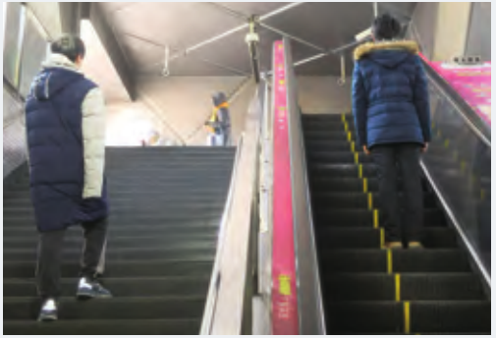
学以致用
例1、某商场设有步行楼梯和自动扶梯，步行楼梯每级的高度是 0.15 m，自动扶梯与水平面的夹角为 30°，自动扶梯前进的速度是 0.76 m/s。有甲、乙两位顾客，分别从自动扶梯和步行楼梯的起点同时上楼，甲在自动扶梯上站立不动，乙在步行楼梯上以每秒上两个台阶的速度匀速上楼。哪位顾客先到达楼上？
v_{x}
v_{y}
v

Slide 13
模型建构
例2、在宽16m的河中，消防员在静水中游泳速度是2m/s，水流速度是为1.2m/s,。
①消防员要想游到河的正对岸，应向哪个方向游？多长时间能到达？
②消防员要想最短时间到达河对岸，应向哪个方向游？
v_{人}
v
d
v_{人}
v
d
v_{水}
v_{水}
独立性
思考1、正对着河岸游到河中央时，水速突然变大，到达对岸时间变化吗？轨迹呢？

Slide 14
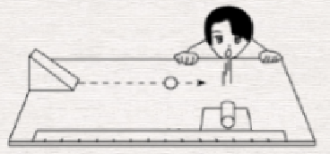
思考2、若水速不变，消防员正对河岸不断加速，轨迹还是直线吗？
体验二、匀速与加速运动的合成
1、保持桌面水平，让乒乓球从斜面滚下，看其是否能到达正对面的纸杯中；
2、再次乒乓球从斜面滚下，对着乒乓球持续地横向轻轻吹气，观察乒乓球轨迹并画出。

Slide 15
思考2、若水速不变，消防员正对河岸不断加速，轨迹还是直线吗？
两个直线运动的合成一定是直线运动吗？
理论分析
合力与速度不共线——曲线运动
y
v_{x}
0
x
v_{y}
v

Slide 16
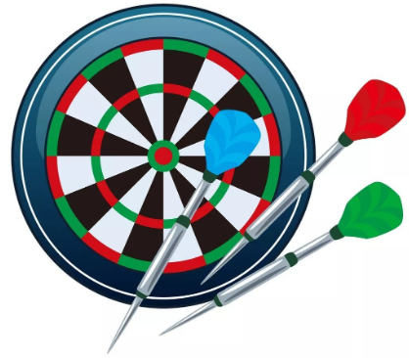
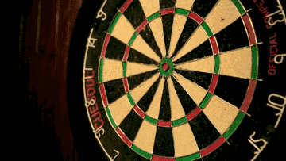
学以致用
1、扔飞镖时若正对靶心水平扔出，是否能正中靶心？轨迹是怎样的？

Slide 17
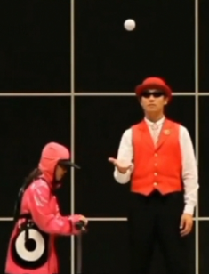
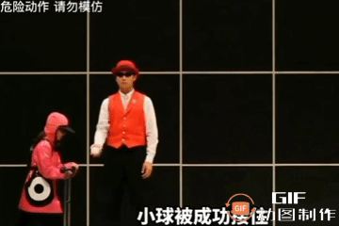
学以致用
2、站在匀速运动的车上向上抛球，能落回原处吗？
化曲为直

Slide 18

小结
运动的分解
1、知识规律
合运动
分运动
运动的合成
2、思想方法：
实验探究法、理论探究法
化繁为简、化曲为直思想
3、精神：
留心观察，善于发现，敢于创新！

Slide 19
谢谢！

Slide 20
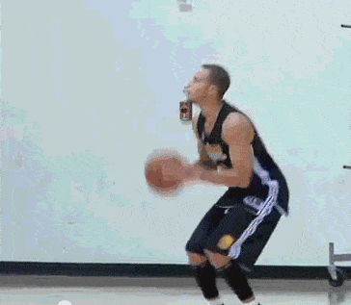
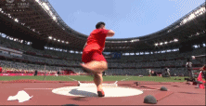
学以致用
3、投篮时为什么要先往上跳？铅球怎样才能扔得更远？

